Slide 1
Úloha sil a Reynoldsova čísla v dynamice tekutin
Václav Uruba
ÚT AVČR Praha, ZČU Plzeň

Slide 2
Obsah
Dynamika tekutin
Newtonovy pohybové zákony
Rovnováha sil – NS rovnice
Definice Re
Smykové oblasti
Difúze
Re a turbulence
Fyzikální interpretace Re
Závěr

Slide 3
Dynamika tekutin
Zachování hmoty – rovnice kontinuity
Zachování hybnosti – NS rovnice
Reynoldsovo číslo – poměr setrvačné a vazké síly
Re ˃ 1000 → zanedbáme vazkost, nemůže vzniknout turbulence
Re < 1000 → laminární proudění je stabilní
Vše je LAMINÁRNÍ

Slide 4
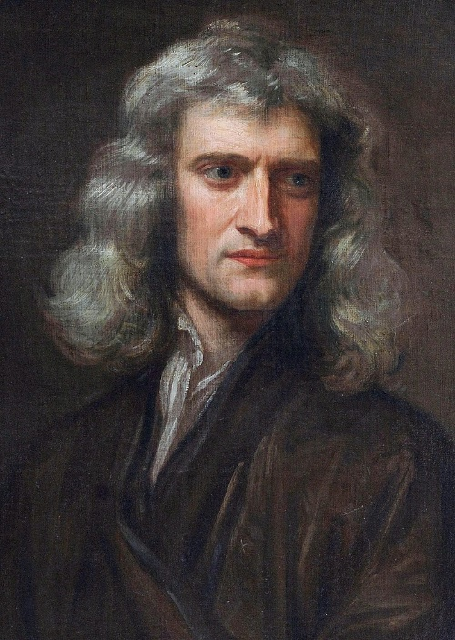
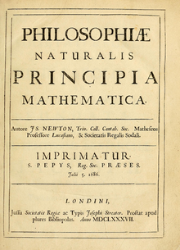
Newtonovy pohybové zákony
Zákon setrvačnosti
Zákon síly
Zákon akce a reakce
Princip superpozice
Axiomy – PARADIGMA
4.1.1643 – 31.3.1727
1687

Slide 5
Zákon setrvačnosti
Těleso zůstává v klidu nebo rovnoměrném přímočarém pohybu, není-li nuceno vnějšími silami tento stav změnit.
Definice inerciální soustavy
Nepůsobí na ni vnější síly (pouze vnitřní)
Vzájemný pohyb rovnoměrný přímočarý
Všechny jsou ekvivalentní

Slide 6
Zákon síly
Definice setrvačné síly
Platí pouze v inerciálních soustavách
Obecně:
MT (Eulerův popis):
Velikost setrvačné síly se rovná časové změně (derivaci) hybnosti.
Místní
Konvektivní

Slide 7
Zákon akce a reakce
Proti každé akci vždy působí stejná reakce
Rovnováha sil – síly jsou vždy a všude v rovnováze.
Neexistuje izolovaná síla.
Pokud na sebe tělesa působí pouze silami akce a reakce, jejich úhrnná hybnost je konstantní.
Izolovaná soustava těles je taková soustava těles, kde na sebe tělesa působí vzájemně mezi sebou a žádné jiné těleso na ně nepůsobí.

Slide 8
Princip superpozice
Povrchové síly ze všech povrchů se sčítají.
Jestliže na těleso působí současně více sil, rovnají se silové účinky působení jediné síly, tzv. výslednice sil, která je rovna vektorovému součtu těchto sil

Slide 9
Rovnováha sil – NS rice
zrychlení
U rychlost
L délka
Δp tlak spád
ρ, ν konstanty
NS rice
Setrvačná s.
Tlaková s.
Vazká s.
2 délky:
L konvekce
δ difúze

Slide 10
Mezní vrstva

Slide 11
Navierovy-Stokesovy rovnice
místní s.s.
tlaková síla
setrvačná síla
Setrvačná síla = Tlaková síla + Třecí síla
dále uvažujeme stacionární proudění
konvektivní s.s.
třecí síla

Slide 12
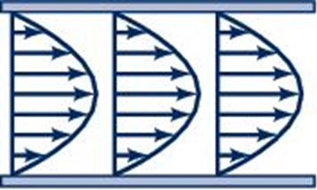
Laminární proudění v kanále
Vyvinuté
Lam.
F_{s} = 0
F_{p} = F_{t}
x₂
x₁

Slide 13
Definice Reynoldsova čísla

Slide 14
Definice Re
Bezrozměrový parametr
U: rychlostní měřítko [m/s]
L: délkové měřítko [m]
ν: vlastnost tekutiny [m²/s]
můžeme „volit“
dáno

Slide 15
Transformace N-S
Proměnné:
Vlastnosti tekutiny:
+ kontinuita + p.p. + o.p.
Vztažné veličiny:
Bezrozměrové proměnné (transformace):
Bezrozměrový tvar N-S rice:
1 parametr

Slide 16
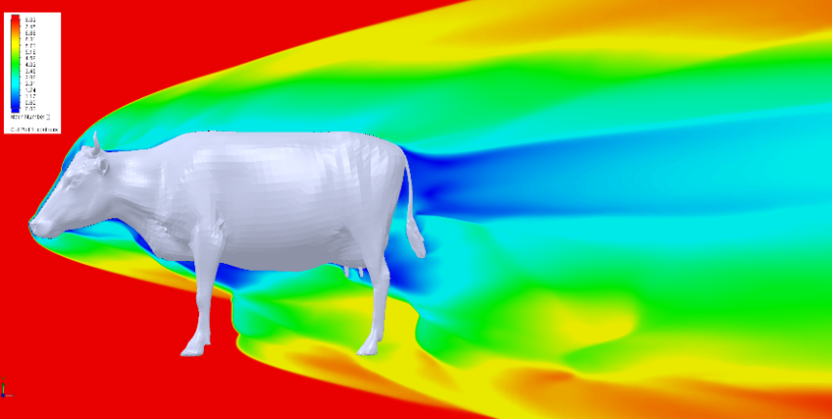
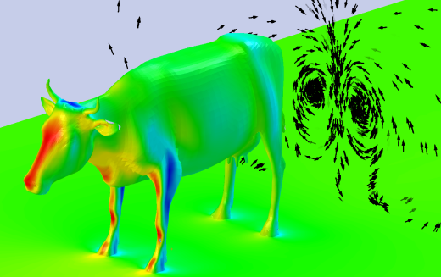
Délkové měřítko
University Complutense of Madrid (Spain)
ν: vzduch (1.5e-5 m²/s)
U: rychlost na vstupu (25 m/s)
L:
Délka, šířka, výška (2 m), Re = 3 000 000
Průměr nohy (20 cm), Re = 300 000
Průměr rohu (2 cm), Re = 30 000
Průměr chlupu (100 μm), Re = 150
„Zajímavé“: Re > 10⁴
„Normální“: Re = 10⁶ - 10⁷

Slide 17
Reynoldsovo číslo
Globální Re
Složitá geometrie – komplexní proudové pole
Re = bezrozměrová rychlost pro danou úlohu
Podobnost
Nemá obecný fyzikální význam
Lokální Re
Charakteristika proudění v daném místě
Jednoduchá smyková oblast
Fyzikální význam !!!
???

Slide 18
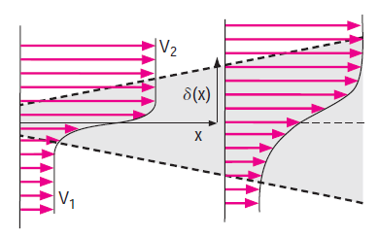
Jednoduché smykové oblasti 1
Smyková oblast
Stěnová (MV)
Volná s.o.
Rychlost
Rozdíl na hranicích
Vazkost (tekutina)
Délkový rozměr
Směr proudění (konvekce)
Příčný směr (difúze)

Slide 19
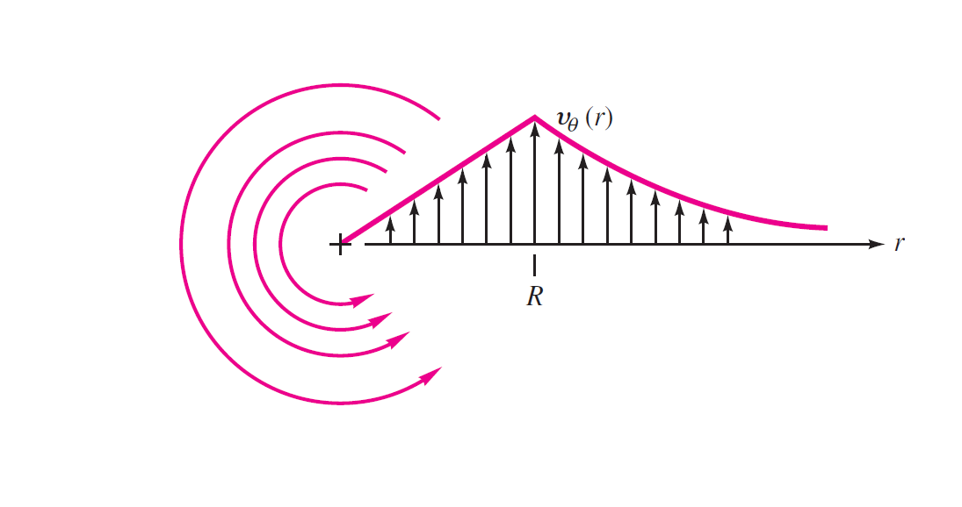
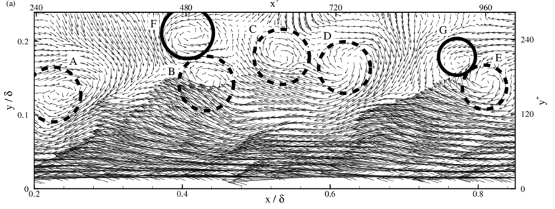
Jednoduché smykové oblasti 2
Cyklická (uzavřená) s.o. - vír
V
l

Slide 20
Laminární MV
Paralelní procesy
Konvekce
Difúze hybnosti
V
U
y
v
u
δ
x
L
C = 4.91 99%
1.72 pošinovací
0.664 impulsová
Prandtlovy rice
setrvačná síla = tlaková síla + třecí síla
tlaková síla = 0!!!
setrvačná síla = třecí síla

Slide 21
Mezní vrstva
Reynoldsovo číslo

Slide 22
Difúze

Slide 23
Difúze x Konvekce
Molekulární difúze tepelná vodivost
alternativní procesy
Molekulární transport
Konvekce
(turbulentní transport ve vírech)
L
u
zdroj
Re
L [m] | 0.005 | 0.01 | 0.1 | 1 | 5 | 10
T_{m} | 1.3s | 5s | 8m20s | 14h | 350h | 1400h
T_{k} | 0.05s | 0.1s | 1s | 10s | 50s | 100s
Re | 25 | 50 | 500 | 5000 | 25000 | 50000

Slide 24
Re a turbulence

Slide 25
Turbulence
Skládá se z vírů
Tendence k isotropii
Fraktální charakter
Vír = jednoduchá smyková oblast
Lze charakterizovat pomocí Re
Časová měřítka:
Difúze T_{D}
Otáčení víru (perioda) T_{r}
tj. mnoho měřítek !!!

Slide 26
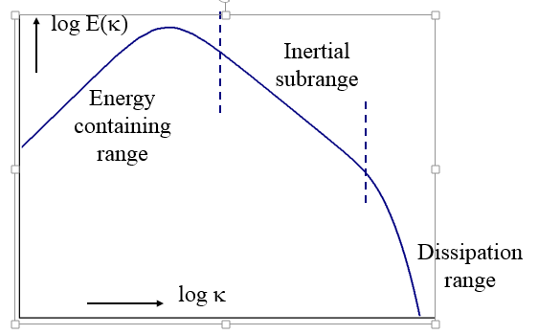
Výkonové spektrum turbulence
Energetické víry l₀
Taylorovy víry λ
Kolmogorovovy víry η

Slide 27
Re v turbulenci
Energetické víry
Turbulentní Re
Taylorovo Re
Kolmogorovovo Re
Taylorovy víry
Kolmogorovovy víry

Slide 28
Turbulentní Re
Lighthill: Re je poměr P/D
Měrné produkce TKE
Rychlosti disipace
L velikost největších „energetických“ vírů
U jejich obvodová rychlost („fluktuace“)

Slide 29
Turbulentní Re
Fraktalita (komplexita) – No DoF (počet stupňů volnosti)

Slide 30
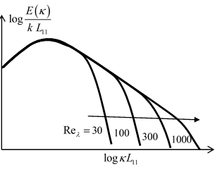
Turbulentní spektrum

Slide 31
Fyzikální interpretace Re

Slide 32
Reynoldsovo číslo
Poměr délkových měřítek
L/δ nebo (L/δ)²
Poměr časových měřítek
T_{m}/T_{k} molekulární / konvektivní transport
Poměr součinitele difúze pomocí vírů a molekulární difúze
ν_{T}/ν turbulentní / molekulární vazkost

Slide 33
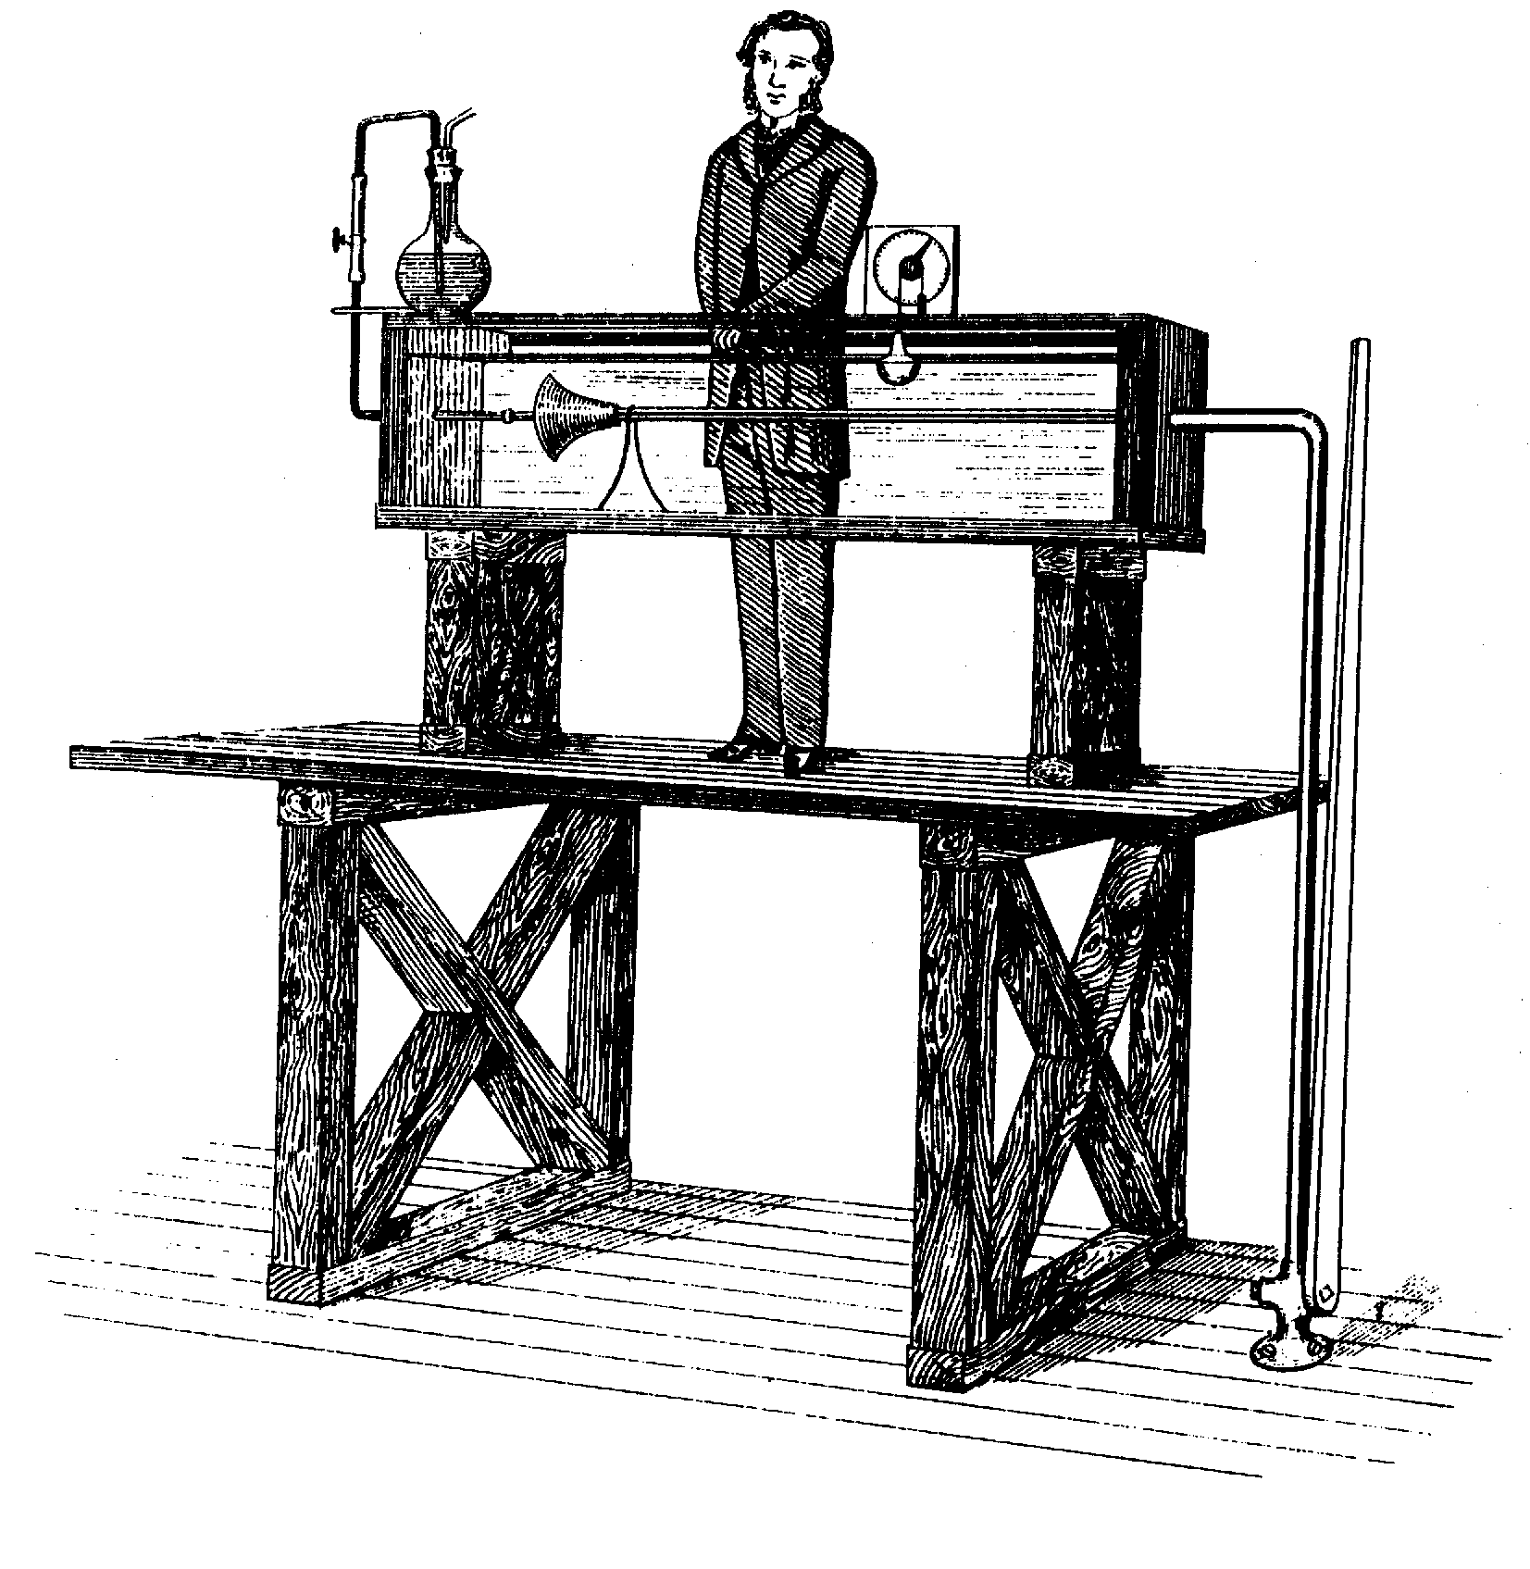
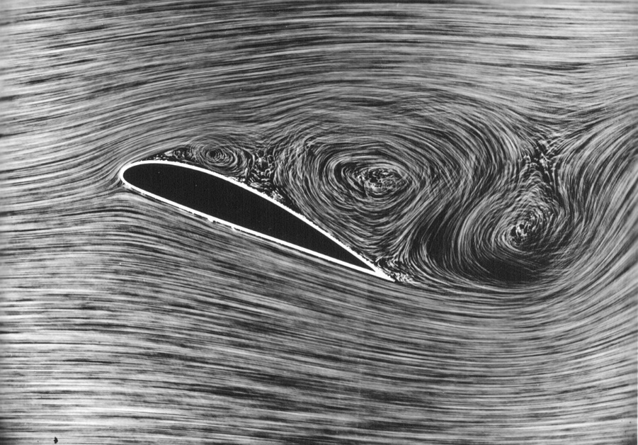
Procesy řízené Re
Stabilita
Přechod do turbulence
Odtržení MV
Konvekce x Difúze
Konvekce ve vírech >>> turbulence

Slide 34
Závěr

Slide 35
Dynamika tekutin
Zachování hmoty – rovnice kontinuity
Zachování hybnosti – NS rovnice
Reynoldsovo číslo – poměr setrvačné a vazké síly
Re ˃ 1000 → zanedbáme vazkost, nemůže vzniknout turbulence
Re < 1000 → laminární proudění je stabilní
Vše je LAMINÁRNÍ
Turbulence!!!

Slide 36
Závěr síly
Síly jsou vždy a všude v rovnováze
Setrvačná síla je funkcí zrychlení a nikoli rychlosti (nebo hybnosti)
Navierova-Stokesova rovnice je rovnováha objemových sil pro pevný elementární objem v prostoru

Slide 37
Závěr Re
Re určující parametr DT
Globální
Není jednoznačný fyzikální význam – bezrozměrová rychlost
Lokální
Charakteristika jednoduchých smykových oblastí
Měřítka konvekce / molekulární difúze
Stabilita laminárního proudění
Odtržení
Přechod do turbulence
Struktura turbulentního proudu
Laminární proudění
Volné smykové oblasti
Mezní vrstvy
Turbulentní proudění
Víry
Energetické
Taylorovy
Kolmogorovovy
Inerciální oblast
Disipace
Fyzikální význam Re (lokální)
Poměr délkových měřítek
Poměr časových měřítek
Poměr součinitelů difúze
Síly určují NS rice a ne Re!

Slide 38
Poděkování
Dr. Synáč
KKE ZČU
ÚT AVČR
Děkuji za pozornost

Slide 39
Definice Re
Stacionární proudění NS
Reynoldsovo číslo
Rychlost
Geometrický rozměr (měřítko)
Vazkost tekutiny
Hustota tekutiny
o.p. + p.p.

Slide 40
Turbulence
Vazká smyková napětí zanedbatelná
Úloha molekulární vazkosti v T:
Vazká podvrstva u MV
Kolmogorovovy víry

Slide 41
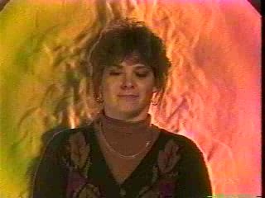
Termální proudění
TURBULENTNÍ !!!

Slide 42
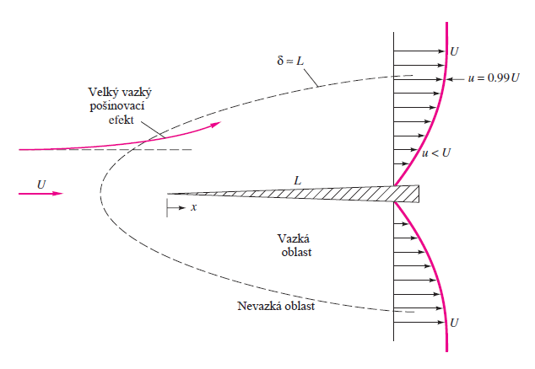
Velikost Re
„Malé“ Re
„Velké“ Re
Srovnej – Beafortova stupnice síly větru: vánek 0.3-1.5 m/s
Zanedbatelná velikost MV, možno použít Eulerovy rice

Slide 43
Limitní případy: Re→0
Re = U.L/ν
U „malé“
L „malé“
ν „velké“
Smyková oblast
Homogenní v celém objemu
Stěny ⇒ pohyb není možný
LAMINÁRNÍ

Slide 44
Limitní případy: Re→∞
Re = U.L/ν
U „velké“
L „velké“
ν „malé“
Smyková oblast
Tloušťka → 0
Stěny ⇒ skok rychlosti
TURBULENTNÍ

Slide 45
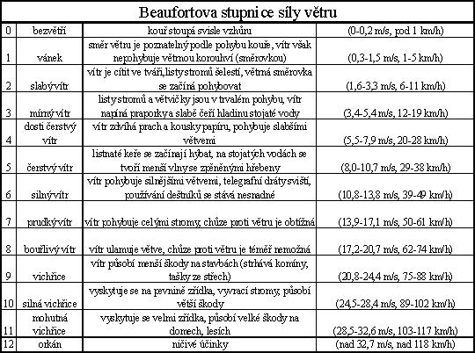
Rychlostní měřítko
Neměřitelné !!!
Vhodné pro
dimenzování

Slide 46
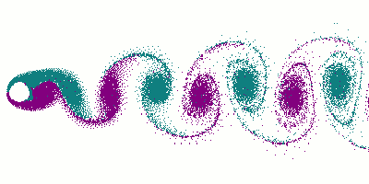
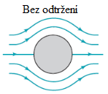
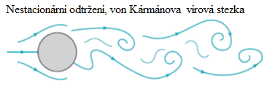
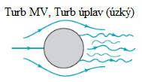
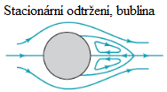
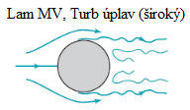
Kruhový válec
Inženýrův svět
10
μm/s
100
μm/s
1
mm/s
1
cm/s
1
m/s
10
m/s
30
m/s
330
m/s
D = 0.1m, vzduch
Srovnej:
Beafortova stupnice síly větru: vánek 0.3-1.5 m/s

Slide 47
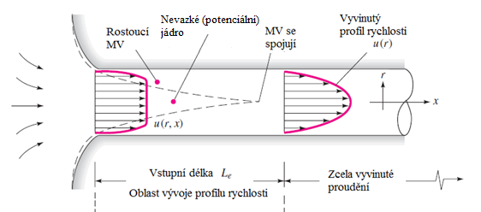
Proudění v kanále
Darcy-Weisbach:
δ = D/2
setrvačná síla = 0!!!
tlaková síla = třecí síla

Slide 48
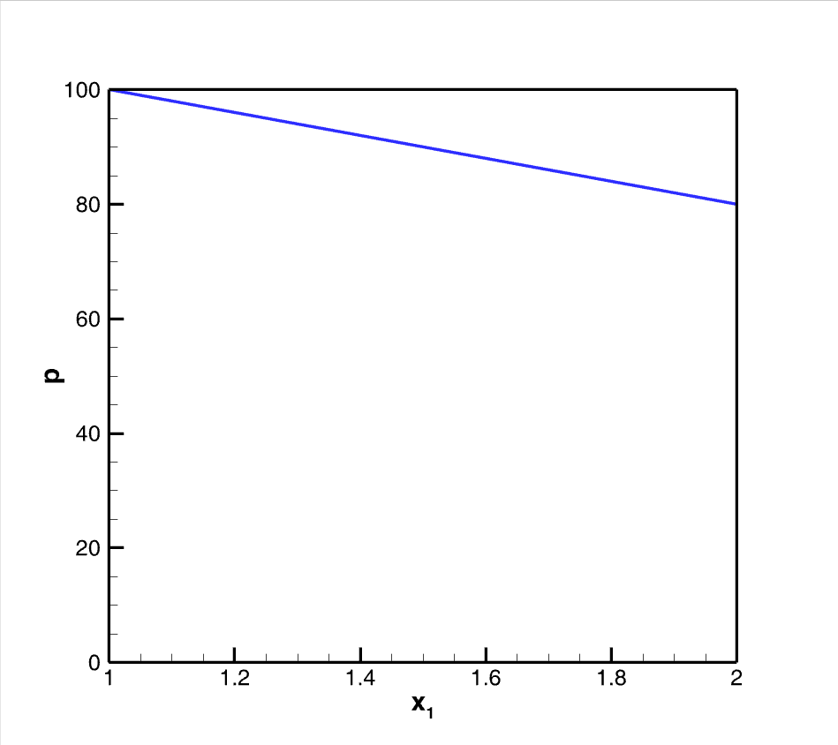
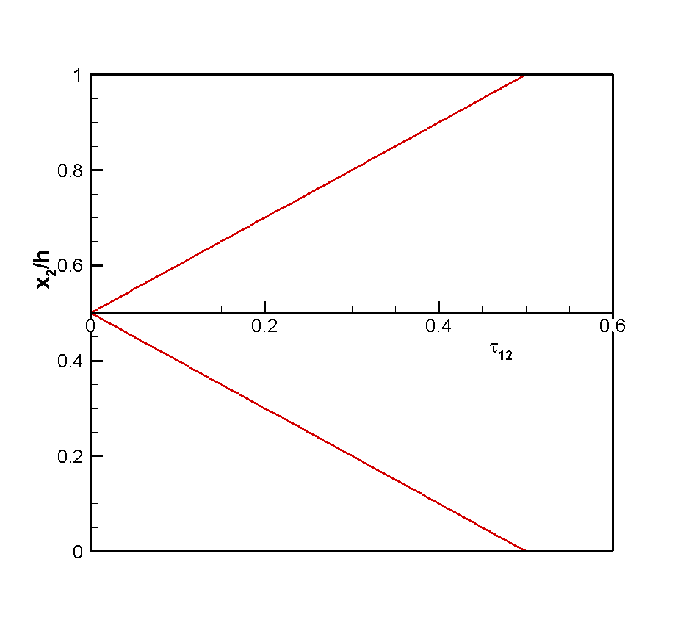
Proudění v kanále
Napětí
Tlak
Smyk

Slide 49
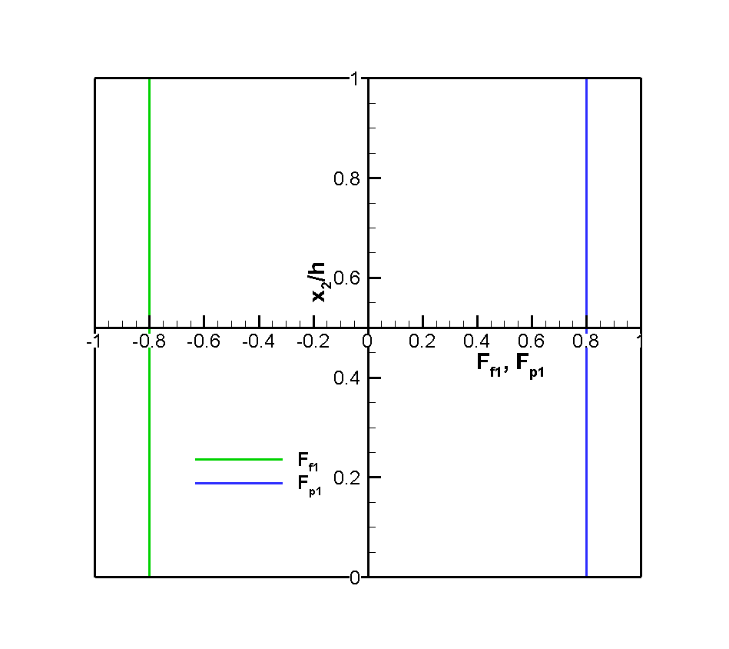
Proudění v kanále
Síly
Setrvačná
Tlaková
Třecí

Slide 50
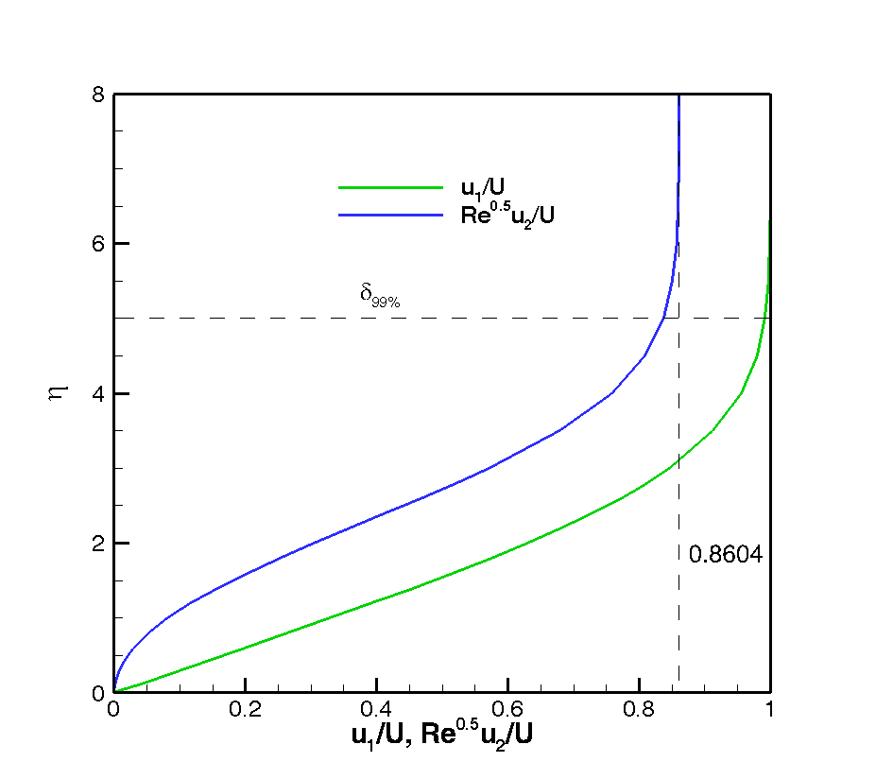
Mezní vrstva
Laminární
Prandtl, Blasius
Rychlost

Slide 51
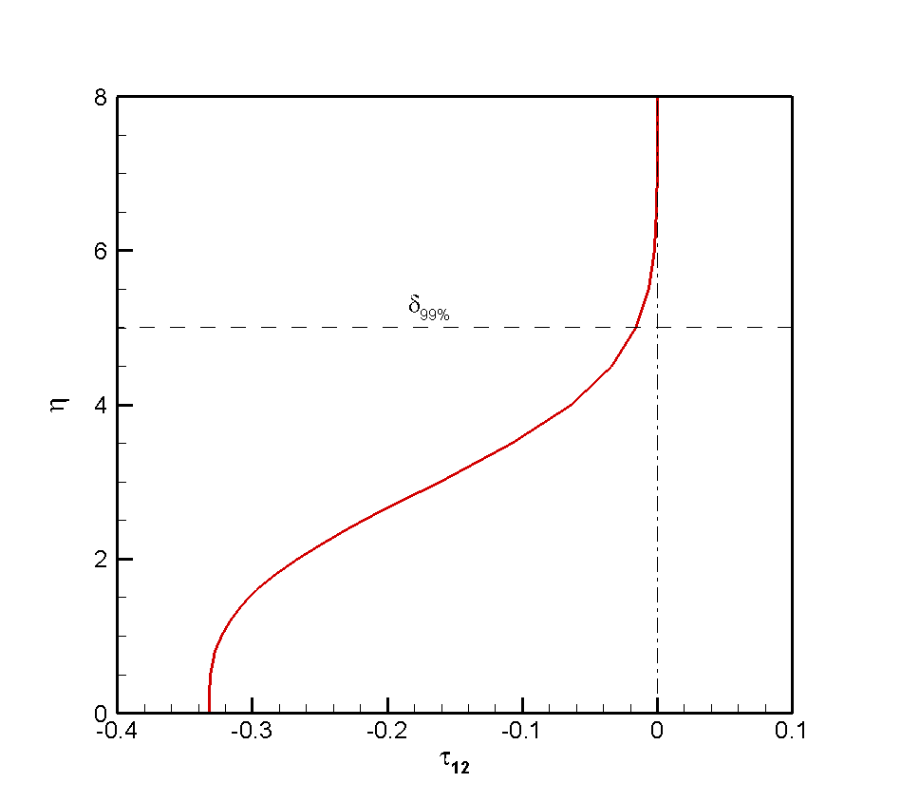
Mezní vrstva
Napětí
Tlak
Smyk

Slide 52
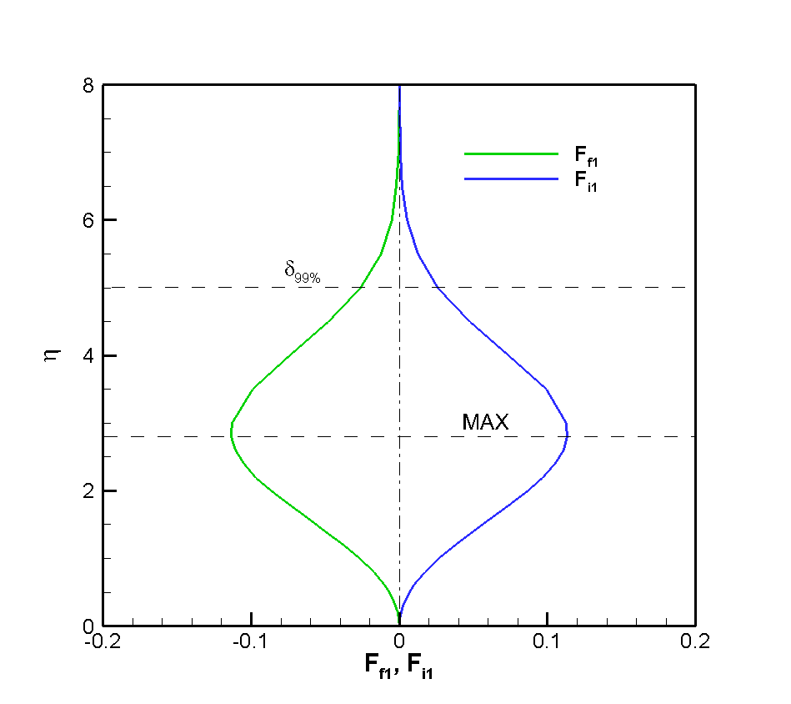
Mezní vrstva
Síly
Setrvačná
Tlaková
Třecí

